Slide 1
Informacijos ir paieškos strategijos
Kiek esame informuoti skaitmeninėje kultūroje?
Iššūkiai ieškant informacijos
Notes:
Šia poteme siekiama panagrinėti, kiek, rodos, gyvendami informacijos pertekliaus visuomenėje esame tinkamai informuoti apie pasaulį ir kokią dalį mūsų naršymo internete sudaro informacijos paieška, o kiek laiko skiriame kitoms veikloms?
Uždaviniai:
Aptarti, kokie sunkumai mums kaip informacijos vartotojams kyla naudojantis šiuolaikinėmis informacijos sklaidos priemonėmis.
Įtraukti dalyvius į diskusiją apie susižinojimo higieną ir kiek laiko skiriame informacijos gavimui naudodamiesi medijomis.
Įtraukti dalyvius į diskusiją ar esame tinkamai informuoti apie vyksmą pasaulyje.
Trumpai pristatysiu kertinius temos aspektus, tada pereisime prie darbo komandose. Pakviesiu kiekvieną Jūsų įsitraukti į diskusiją. Šiame užsiėmime itin svarbi Jūsų nuomonė, patirtis, įžvalgos. Pasidalindami savo žiniomis praturtinsime vieni kitus.

Slide 2
4 užsiėmimas.
Ką veikiame internete? Skaitmeninė higiena
Notes:
Aptarsime, kokie sunkumai mums kaip informacijos vartotojams kyla naudojantis šiuolaikinėmis informacijos sklaidos priemonėmis.

Slide 3
Informacijos sklaidos įrankiai
Notes:
Aptarsime, kokie sunkumai mums kaip informacijos vartotojams kyla naudojantis šiuolaikinėmis informacijos sklaidos priemonėmis.

Slide 4
Informacijos daug ir mes viską žinome
Esame įsitikinę, kad žinome, kas vyksta.
Galime bet kada pagūglinti.
Ar pritariate šiai minčiai?
Notes:
Galima manyti, kad savo kišenėse turėdami išmaniuosius telefonus, greitą internetą, mokėdami skaityti, įgiję išsilavinimą, turėdami prieigą prie bet kokio internete atvirai prieinamo šaltinio, esame puikiai informuoti, kas vyksta pasaulyje.
Ar pritariate šiai minčiai?
Jei tyla, galite paprašyti balsuoti, kas pritaria šiai minčiai, o kas nepritaria.
Deja, ši prielaida yra klaidinga. Esame klaidingai informuoti, į nemažą dalį gana paprastų klausimų apie pasaulį turime klaidingus atsakymus.
Nors padėtis pasaulyje gana sparčiai gerėja, deja, retas iš mūsų pritartų tokiai minčiai. Vis dėlto atvirai prieinama Pasaulio sveikatos organizacijos, Pasaulio banko, Jungtinių Tautų statistika rodo, kad daugelyje sričių šiandienis pasaulis veikia daug geriau, nei mes jį vertiname, nes esame apsupti paviršutiniško emocionalizmo, greitų pasmerkimų, demagogiškų „sprendimų“ ir, žinoma, melagingų naujienų.

Slide 5

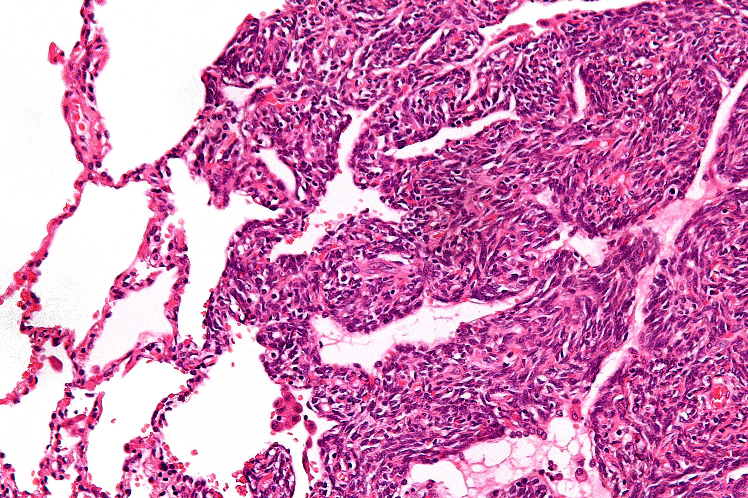
Blogai pasibaigusi istorija
魏则西
Nephron. High magnification micrograph of a monophasic synovial sarcoma. Lung. H&E stain. The histologic features monophasic synovial sarcomas overlap with other entities that have a herring bone pattern (e.g. MPNST, fibrosarcoma). Wikipedia.
Notes:
Pasidalinsiu istorija, kuri iliustruoja, kaip beribė prieiga prie informacijos tėra tik dūmų uždanga, kad turime galimybė būti tinkamai informuoti.
2016 m. pavasarį jaunas kinas Wei Zexi mirė nuo reto ir agresyvios formos vėžio.
Vėžys diagnozuotas prieš porą metų, skirtas gydymas.
Gydymas nepavyko ir kinas padarė tai, ką dauguma žmonių darytų šiandien. Turbūt net nereikia sakyti, ką jis padarė?
Pasinėrė į internetą ir pradėjo ieškoti. Paiešką atliko „Baidu“. Tai vyraujantis paieškos variklis Kinijoje, panašiai kaip pas mus vyrauja „Google“.
Paieškos rezultatuose jis rado gydymo centrą, siūlantį gydymą eksperimentiniu gydymo metodu bendradarbiaujant su Stanfordo medicinos mokykla.
Žinoma, šis bendradarbiavimas pasirodė gryna fikcija ir gydymas, nors ir labai brangus, buvo nesėkmingas.
Jaunuolis mirė. Tačiau prieš mirtį jis paskelbė išsamų straipsnį internete apie savo patirtį. Trumpai tariant, jis apkaltino „Baidu“ korupcija, paieškos rezultatų fabrikavimu atsižvelgiant į komercinius interesus. „Baidu“ tinkamai nepažymėjo reklaminių skelbimų tarp paieškos rezultatų, todėl buvo sunku atskirti mokamo turinio nuo kitų rezultatų.
Ši istorija sukėlė socialinių tinklų audrą. Pasirodo, kad už pinigus tikrai galima nusipirkti reitingavimo tvarką ir neigiamų atsiliepimų panaikinimą.
Paieškos sistemos, taip pat ir „Google“, žinoma, pasimokė iš šios istorijos. Tačiau, mes, kaip paprasti vartotojai, nesame apsaugoti nuo panašių negandų ir patys naudodamiesi informacija, kuri pateikta „Google“ paieškos rezultatų puslapiuose. Manydami, kad patys renkamės, nes iš tiesų tesame pasyvūs stebėtojai. Pasižiūrėkite, kaip ir kodėl naudojamės internetu ir ar tikrai esame tinkamai informuoti.
*****
Viršuje šios istorijos pagrindinio veikėjo Wei Zexi garbei jo vardas užrašytas kinų hieroglifais.
„Baidu“ paieškos sistemos logotipas.
Vėžio, nuo kurio mirė Wei Zexi, iliustracija. Autorius Nephron. High magnification micrograph of a monophasic synovial sarcoma. Lung. H&E stain. The histologic features monophasic synovial sarcomas overlap with other entities that have a herring bone pattern (e.g. MPNST, fibrosarcoma). Nuoroda: https://en.wikipedia.org/wiki/Synovial_sarcoma#/media/File:Monophasic_synovial_sarcoma_-_high_mag.jpg
Nuotraukos paimtos iš Wikipedia.

Slide 6
Kodėl naudojamės internetu?
Priežastis | Proc.
Ieškome informacijos | 61,0
Palaikome santykius su draugais ir šeima | 55,2
Stebime naujienas | 53,1
Žiūrime vaizdo įrašus, TV laidas ir filmus | 51,5
Aiškinamės, kaip atlikti tam tikrus darbus | 51,3
Ieškome idėjų ir įkvėpimo | 47,5
Klausomės muzikos | 45,8
Notes:
„We Are Social“ duomenimis, pasaulyje nuo 16 iki 64 metų amžiaus žmonės naudojasi internetu dėl šių priežasčių:
Ieško informacijos 61 proc.
Palaiko santykius su draugais ir šeima 55,2 proc.
Stebi naujienas 53,1 proc.
Žiūri vaizdo įrašus, TV laidas ir filmus 51,5 proc.
Aiškinasi, kaip atlikti tam tikrus darbus 51,3 proc.
Ieško idėjų ir įkvėpimo 47,5 proc.
Klausosi muzikos 45,8 proc.
Ar pritartumėte, kad taip pat yra ir Lietuvoje?
Kad daugiausia laiko internete praleidžiame ieškodami informacijos, palaikyti santykiams su šeima ir draugais bei naujienoms stebėti?
Galima sakyti, kad taip, sutampa.
Pasiremsime „NordVPN“ duomenimis. Šie duomenys vertingi tuo, kad parodo gana tikslią situaciją, nes remiamasi ne apklausos metodu, bet interneto srauto analize.
2021 m. Lietuvoje žmonės socialiniams tinklams per savaitę skyrė 9 val. Vaizdo įrašų žiūrėjimui („YouTube“, „Vimeo“ ir pan.) 5 val. ir 13 min. Informacijos paieškai („Google“, „Wikipedia“) 5 val. ir 20 min. Naujienų skaitymui 4 val. ir 37 min.

Slide 7
Ar socialinės medijos – naujienų šaltinis?
Ką seka socialinėse medijose? | Proc.
Draugus, šeimą, pažįstamus žmones | 45,5
Aktorius, atlikėjus | 29,9
Pramogines paskyras | 28,9
Muzikantus ir atlikėjus | 28,4
TV laidas, serialus | 27,7
Restoranus, šefus, maisto propaguotojus | 25,1
Žurnalistus ir naujienų kanalus | 17,5
Notes:
„We Are Social“ duomenimis, pasaulyje nuo 16 iki 64 metų amžiaus žmonės socialinėse medijose seka šių sričių atstovus:
Draugus, šeimą ir kitus pažįstamus žmones
Aktorius, atlikėjus
Pramogines paskyras
Muzikantus ir atlikėjus
TV laidas, serialus
Restoranus, šefus, maisto propaguotojus
Žurnalistus ir naujienų kanalus
Kaip matyti, įvairios pramogos, žymūs asmenys yra gerokai dažniau sekami nei žurnalistai ir naujienų kanalai ir skirtumas yra didžiulis, kartais.
Tad vienareikšmiškai teigti, kad socialinės medijos yra naujienų šaltinis, sudėtinga.

Slide 8
Ar žmonės perka naujienas?
Kokį skaitmeninį turinį perkame? | Proc.
Filmai ir TV laidų prenumerata | 31,8
Muzikos prenumerata | 24,1
Mobiliosios aplikacijos | 17,4
Žaidimai | 16,7
Knygos | 12,9
Naujienos | 11,6
Internetinių žurnalų prenumerata | 9,3
Notes:
„We Are Social“ duomenimis, pasaulyje nuo 16 iki 64 metų amžiaus linkę mokėti už šį skaitmeninį turinį:
Filmai ir TV laidų prenumerata
Muzikos prenumerata
Mobiliosios aplikacijos
Žaidimai
Knygos
Naujienos
Internetinių žurnalų prenumerata
Čia taip pat galime matyti gana reikšmingą skirtumą tarp filmų ir TV laidų prenumeratos dažnio ir naujienų ar internetinių žurnalų prenumeratos. Net jei žiniasklaida informuoja tinkamai, lieka klausimas atviras, kokia visuomenės dalis skiria lėšų naujienoms pirkti?

Slide 9
Lietuviškos žiniasklaidos kaina
15min.lt – 4,99 EUR/mėn.
Delfi.lt – 4,49 EUR/mėn.
Vz.lt – 24,49 EUR/mėn.
The Guardian prenumerata mėnesiui kainavo
11,99 svarų sterlingų.
Notes:
Pažiūrėkime lietuviškos žiniasklaidos kanalus ir jų įkainius.
[REKOMENDACIJA] kainos kinta, tad praverstų prieš paskaitą patikrinti įkainius.
Turbūt jau teko susidurti, kad ilgesni, kokybiškesni straipsniai 15min.lt, delfi.lt ar vz.lt yra neprieinamai neįsigijus prenumeratos. Tai reiškia, kad neįsigiję prenumeratos esame paliekami be tam tikros informacijos. Žinoma, Lietuvoje yra portalų, kurie pateikia visą turinį nemokamai, tačiau minėti portalai yra žinomiausi Lietuvoje ir sulaukiantys didelio skaitytojų srauto.
Ar teko išbandyti šių portalų prenumeratą? Jei teko, kokios patirtys, ar iš tiesų prenumerata sukuria pridėtinę vertę ją įsigijusiems?
Ar brangi lietuviškos žiniasklaidos prenumerata?
Palyginkime su „The Guardian“. Ką manote?

Slide 10
Ar esame gerai informuoti?
Notes:
Taigi kaip manote, ar gerai esame informuoti, kas vyksta pasaulyje?
Ar jaučiatės pakankamai žinantys apie situaciją pasaulyje?

Slide 11
Kiek merginų mažas pajamas gaunančiose pasaulio šalyse baigia penktąją klasę?
Galimi atsakymai:
20 proc.
40 proc.
60 proc.
Notes:
Pasižiūrėkime keletą pavyzdžių.
Koks procentas merginų mažas pajamas gaunančiose pasaulio šalyse baigia penktąją klasę? Galimi atsakymai: a) 20 proc.; b) 40 proc.; c) 60 proc. Teisingas atsakymas c, nors daugelis renkasi a arba b, nes yra įsitikinimas, kad mažas pajamas gaunančiose šalyse švietimo sistema neegzistuoja.

Slide 12
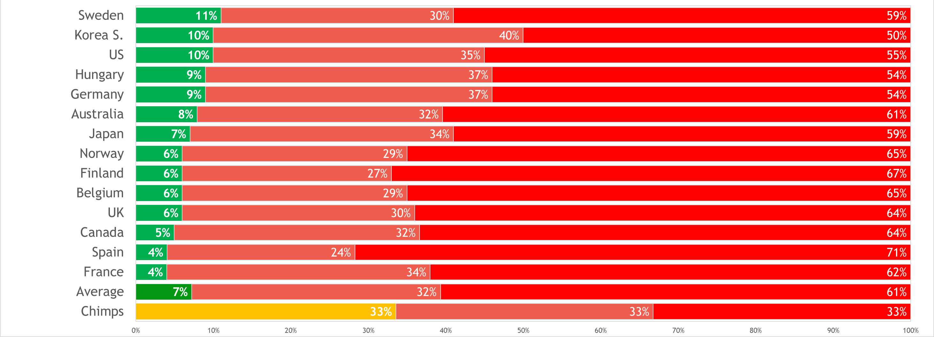
Kiek merginų mažas pajamas gaunančiose pasaulio šalyse baigia penktąją klasę?
Notes:
Pasižiūrėkime keletą pavyzdžių.
Koks procentas merginų mažas pajamas gaunančiose pasaulio šalyse baigia penktąją klasę? Galimi atsakymai: a) 20 proc.; b) 40 proc.; c) 60 proc. Teisingas atsakymas c, nors daugelis renkasi a arba b, nes yra įsitikinimas, kad mažas pajamas gaunančiose šalyse švietimo sistema neegzistuoja.
Žaliai pažymėta, kuriose šalyse koks procentas atsako teisingai. Blankiai raudonai žymima, kai renkasi vidutiniškai neteisingą atsakymą ir ryškiai raudonai (dešinėje), kai visiškai neteisingą atsakymą.
Apačioje kaip pokštas įrašyta, kaip atsakinėjo beždžionės. Čia turėta galvoje, kad tiesiog spėliodami galime surinkti aukštesnį procentą teisingų atsakymų. (Geltona).

Slide 13
Kur gyvena dauguma pasaulio gyventojų?
Galimi atsakymai:
vidutines pajamas gaunančiose šalyse
aukštas pajamas gaunančiose šalyse
žemas pajamas gaunančiose šalyse.
Notes:
Kur gyvena dauguma pasaulio gyventojų? Galimi atsakymai: a) vidutines pajamas gaunančiose šalyse; b) aukštas pajamas gaunančiose šalyse; c) žemas pajamas gaunančiose šalyse.

Slide 14
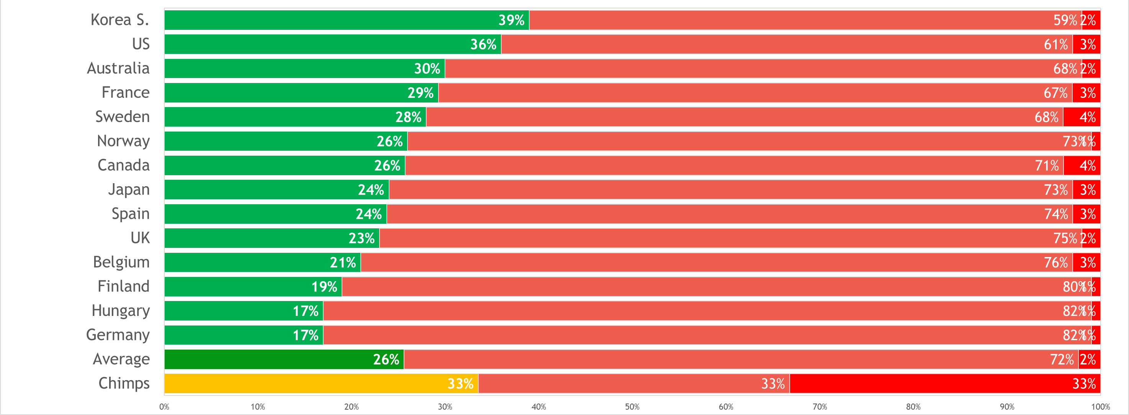
Kur gyvena dauguma pasaulio gyventojų?
Notes:
Teisingas atsakymas yra a. Dažniausias pasirinkimas yra c.

Slide 15
Per pastaruosius 20 metų ypač skurdžiai gyvenančių žmonių dalis visame pasaulyje...?
Galimi atsakymai:
sumažėjo beveik per pusę
išliko tokia pat
padidėjo
Notes:
Per pastaruosius 20 metų ypač skurdžiai gyvenančių žmonių dalis visame pasaulyje...?
Galimi atsakymai: a) sumažėjo beveik per pusę; b) išliko tokia pat; c) padidėjo.

Slide 16
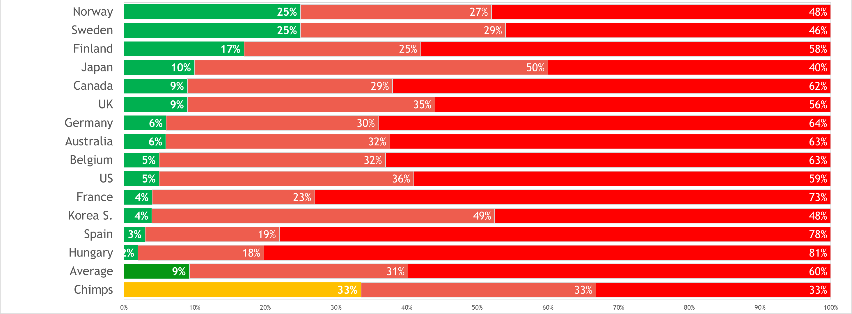
Per pastaruosius 20 metų ypač skurdžiai gyvenančių žmonių dalis visame pasaulyje...?
Notes:
Teisingas atsakymas yra a. Dažniausias pasirinkimas yra c.
Kodėl taip klystame, kai turime galimybę naudotis viso pasaulio informacija?

Slide 17
Kodėl?
Kodėl žmonės atsakinėja prasčiau nei šimpanzės?
Blogiau nei tiesiog spėliodami?
Išankstinės nuostatos!
Notes:
Šį testą sugalvojo Švedas Hansas Roslingas. Jis parengė 13 klausimų su trimis pasirinkimų variantais. Klausimai yra apie sveikatą, raštingumą, demografiją ir skurdą. Teisingų atsakymų lygis, net ir tarp aukštą išsilavinimą turinčių žmonių, yra stulbinančiai mažas, o atsakymai beveik visada klaidingi renkantis negatyvesnius atsakymų variantus. H. Roslingo sugalvotas testas netgi pramintas Šimpanzių testu. Kadangi yra galimi tik trys pasirinkimai, atsitiktinai spėliojant įmanoma teisingai atsakyti į 33 proc. klausimų. Deja, gerai informuotai visuomenei, įgijusiai aukštąjį išsilavinimą, 33 proc. riba daugeliu atvejų yra sunkiai pasiekiama. Ši tendencija yra panaši visose šalyse, nepriklausomai nuo lyties ir amžiaus.
Viena pagrindinių priežasčių, kodėl mums taip prastai sekasi, yra išankstinės nuostatos. Kai turime išankstines nuostatas apie pasaulį, remiamės jomis ir todėl mūsų apmąstytas atsakymas yra klaidingesnis nei tiesiog spėliojant.
Kodėl taip nutinka? Žmonės linkę grįsti savo nuomones pusiau tiesomis, negatyvistinėmis prielaidomis ir visišku nežinojimu. Prie to labai daug prisideda žiniasklaida. Pabandykite prisiminti, ką pozityvaus girdėjote apie Afriką Lietuvos žiniasklaidoje? Dažniausiai matome karų, bado, įvairių negandų vaizdus. Nors iš tiesų, Afrika labai įvairialypė ir joje yra pakankamo ekonominio, socialinio išsivystymo šalių. Yra ir daugiau dalykų, kurie paverčia mus menkiau informuotais nei paprasčiausias spėliojimas. Kitaip tariant, tiesiog aklai spėliodami atsakytume teisingai dažniau nei remdamiesi savo „žiniomis“.

Slide 18
Statistika
Statistiniai faktai žmonėms svetimi.
Žmonės pasaulį supranta pagal savo patirtį.
Žiniasklaida rodo keistus dalykus ir greitus pokyčius.
Lėti ir pastovūs pokyčiai dėmesio nesulaukia.
Notes:
Šio testo kūrėjas H. Roslingas išskiria 10 aspektų, kurie iškreipia mūsų suvokimą:
Atotrūkis. Esame verčiami tikėti, kad pasaulis yra padalintas į dvi dalis: „jie“ („besivystantis“ pasaulis) ir „mes“ („išsivystęs“ pasaulis).
Domėjimasis negatyviomis naujienomis.
Baimės instinktas. Žmonės turi įprotį smarkiai perdėti šiuolaikines grėsmes, tokias kaip terorizmas, palyginti su kitomis žūčių priežastimis.
Dydžio instinktas. Pasaulyje kasmet miršta daugiau nei keturi milijonai kūdikių (esant 141 mln. gimimų). Tai šokiruoja. Tačiau 1950 m. šis skaičius buvo 14,5 milijono iš 97 milijonų gimimų.
Bendravimo instinktas. Mes padalijame pasaulį į „jie“ ir „mes“, o tada galvojame, kad visi šiose grupėse esantys žmonės yra vienodi.
Likimo instinktas. Manymas, kad viskas lieka taip pat, nesikeičia.
Vienos perspektyvos instinktas. Visos problemos turi vieną priežastį.
Kaltės instinktas. Visada lengviau rasti kaltininkus, o ne tikrąsias priežastis.
Skubos instinktas. Žmonės skuba ieškoti sprendimų, kurie yra paprasti, tačiau dažniausiai jie būna klaidingi.

Slide 19
Ar ateityje bus geriau?
35 proc. TikTok vartotojų žiūrėjo mažiau televizijos.
TikTok yra naudojamas kaip vienintelis kanalas.
Jaunimo TikTok praleidžiamas laikas auga.
Facebook tinkle jaunimo mažėja.
Notes:
Ar galime teigti, kad ateityje būsime geriau informuoti?
Kuo H. Roslingo idėjos aktualios kalbant apie informacijos paiešką? Pirma, informacijos paieška nėra tik mechaninis veiksmas. Taip, galime parengti metodines priemones, su detaliomis instrukcijomis, tačiau rasti informaciją ir pasiimti teisingą informaciją tai vargu ar padės, nes informacijos paieška yra gerokai kompleksiškesnis dalykas, kurį lemia daug veiksnių, kurių vieni yra aptarti H. Roslingo. Tad net turėdami aukščiausio lygio technologijas, mokėdami skaityti, rašyti, kritiškai mąstyti, esame ne ką geresnėje padėtyje kaip informacijos vartotojai nei buvome iki informacinių technologijų atsiradimo.
Labai geras šios problemos pavyzdys yra didžiulis „TikTok“ populiarumo augimas.
Jei neteko susidurti, „TikTok“ nuo kitų socialinių tinklų išsiskiria tuo, kad jame dominuoja ne tekstai, o ribotos trukmės vaizdo žinutės (iki 10 min.).
„TikTok“ ypač sudomino jaunimą.
Kai kuriose šalyse „TikTok“ naudojamas kaip pagrindinis ar net vienintelis naujienų šaltinis.

Slide 20
Susižinojimo higiena
Notes:
Pakvieskite dalyvius padiskutuoti:
Apie susižinojimo higieną ir kiek laiko skiriame informacijos gavimui naudodamiesi medijomis.
Ar esame tinkamai informuoti apie vyksmą pasaulyje.

Slide 21
Išmanusis telefonas
Kokioms veikloms skiriate daugiausia laiko?
Kiek nustebino skiriamas laikas?
Kiek lengva sekti laiką, kurį praleidžiame telefone?
Kaip skirti mažiau laiko tiesiog naršymui?
Notes:
Pakvieskite pasidalinti informacija, kokioms veikloms telefone skiria daugiausia laiko (naudojamas įrankis Digital Wellbeing ar Skaitmeninė gerovė ir tėvų kontrolė) . Jeigu žmogus nenori, neversti pasisakyti. Pirmiausia pateikite savo pavyzdį. Kai lektorius pirmasis pasisako atvirai, tuomet ir auditorija būna linkusi būti atviresnė.
Patikslinamieji klausimai: Kiek nustebino skiriamas laikas išmaniajame telefone? Kiek lengva sekti laiką, kurį praleidžiame telefone? Kaip galvoja, kad būtų galima naudingiau išnaudoti išmanųjį telefoną, kad jame nebūtų tiek daug laiko skiriama, tiesiog naršymui socialinėse medijose?

Slide 22
Panagrinėkite
Panaršykite savo socialinių medijų paskyrose ir peržiūrėkite 20 įrašų.
Pasižymėkite, kiek iš tų žinučių buvo naujiena.
Apskaičiuokite naršymo efektyvumo koeficientą.
Pavyzdys. Radote 3 naujienas. Turėjote atmesti 17 beverčių žinučių.
Notes:
Paprašykite panaršyti savo socialinių medijų paskyrose ir peržiūrėti 20 įrašų „Facebook“ (ar kito socialinio tinklo) sienoje. Pasižymėkite, kiek iš tų žinučių buvo naujiena apie įvykius pasaulyje ir Lietuvoje – ne kelionės, gimtadieniai, juokai ar apkalbos, bet tikros naujienos, kurias mes įprastai girdime per žinias ar kitas informacines laidas.
Tikėtina, kad dalyviai turės „Facebook“ ar kitą panašaus socialinio tinklo paskyrą. Apklausos ir tyrimai rodo, jog žmonės socialines medijas naudoja ir naujienoms gauti, sužinoti. Jeigu bus dalyvių, nenaudojančių socialinių medijų, pasiūlykite susiporuoti su kitu dalyviu, kuris naudoja. Paprašykite dalyvių panaršyti savo socialinių medijų paskyrose ir peržiūrėti 20 žinučių „Facebook“ (ar kito socialinio tinklo) sienoje. Paprašykite, kad žymėtųsi, kiek iš tų žinučių buvo naujiena apie įvykius pasaulyje ir Lietuvoje – ne kelionės, gimtadieniai, juokai ar apkalbos, bet tikros naujienos, kurias mes įprastai girdime per žinias ar kitas informacines laidas.
Žinant skaičių galima apskaičiuoti tokio naršymo efektyvumo koeficientą vertinant žinių prasme. Tarkim, žmogus rado 3 informacinio pobūdžio pranešimus. Tai reikš, kad jis turėjo atmesti net 17 informacinio triukšmo žinučių, kad sužinotų ką nors vertinga apie pasaulį. Pakvieskite pakomentuoti, kaip galvoja, ar socialinės medijos gali būti tinkamas kanalas naujienoms gauti? Čia gali kilti klausimų, kas vienam yra naujiena, o kitam – paskalos. Būkite pasirengę atviresnei diskusijai, kas laikytina naujiena. Skirkite apie 10 min.

Slide 23
Klausimai
Ar socialinės medijos tinkamas kanalas naujienoms?
Kas Jums yra naujiena, o kas – paskalos?
Notes:
Pakvieskite pakomentuoti, kaip galvoja, ar socialinės medijos gali būti tinkamas kanalas naujienoms gauti? Čia gali kilti klausimų, kas vienam yra naujiena, o kitam – paskalos. Būkite pasirengę atviresnei diskusijai, kas laikytina naujiena. Skirkite apie 10 min.

Slide 24
Apibendrinimas
Notes:
Apibendrinime reikėtų akcentuoti, kad žmonės daug laiko praleidžia naudodamiesi išmaniuoju telefonu, socialinėse medijose. Sunku kontroliuoti, kiek laiko praleidžiame medijose ar tiesiog kažką naršydami telefone. Tam gali pagelbėti programėlės, kurios seka skiriamą laiką ir teikia ataskaitas. Dažnai manome, kad socialinėse medijose laiką leidžiame turiningai, sužinome, kas vyksta pasaulyje, Lietuvoje. Tačiau detalesnė analizė rodo, kad sužinojimas, naudinga informacija socialinėse medijose yra apsupta labai didelio kiekio bevertės, laiką ir dėmesį atimančios informacijos.
Galite įrašyti pateiktyje keletą frazių vienu dviem žodžiai, ką išgirsite dalyvius komentuojant, kol jie atlikinėjo a ir b užduotis.

Slide 25
4 užsiėmimas.
Ką veikiame internete? Skaitmeninė higiena
Klausimai?
Notes:
Jei dar turite laiko, paklauskite klausytojų, gal jie turi kokių nors klausimų? Jei laiko nebeliko – informuokite, kad klausimams laiko nebeliko, tačiau klausytojai gali užduoti klausimus per pertrauką, per laiką pasibaigus užsiėmimui, el. paštu ar pan.

